Slide 1
虚拟内存管理

Slide 2
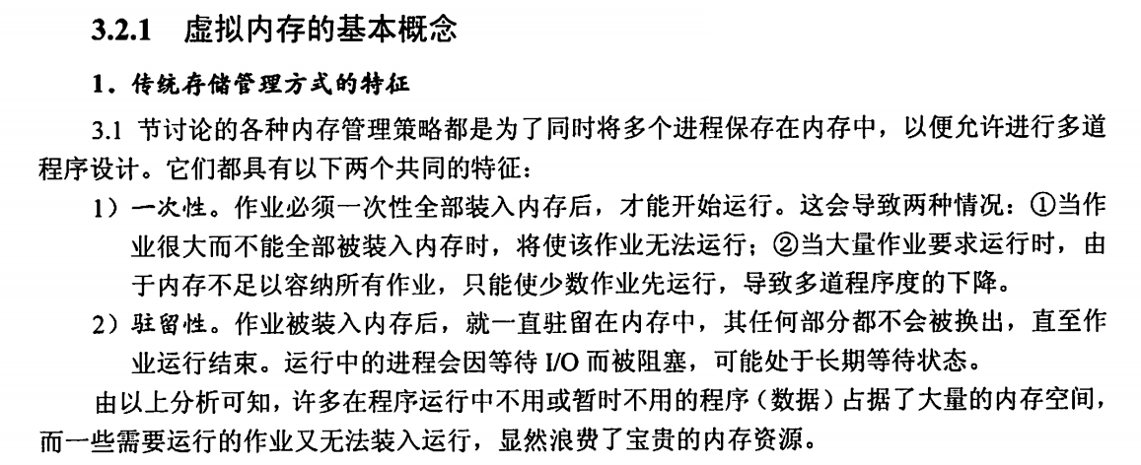

Slide 3
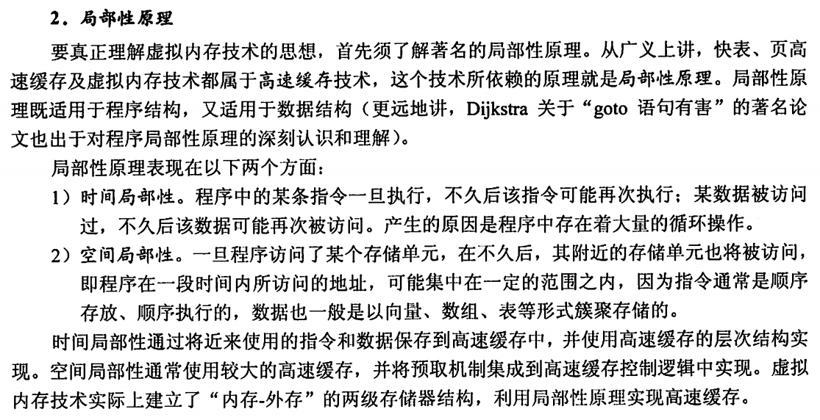

Slide 4
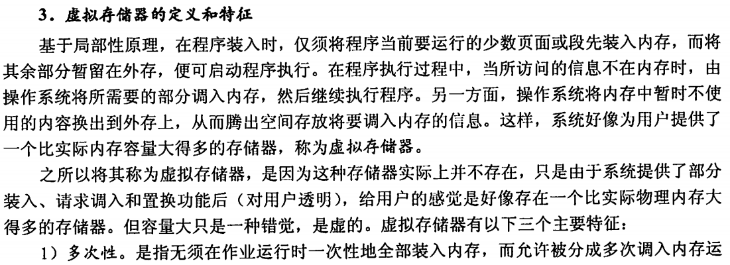
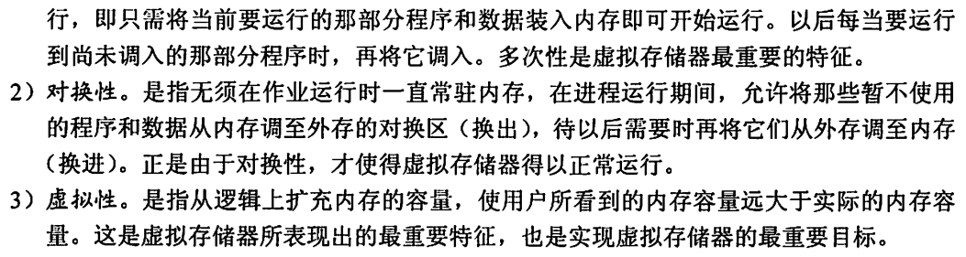

Slide 5
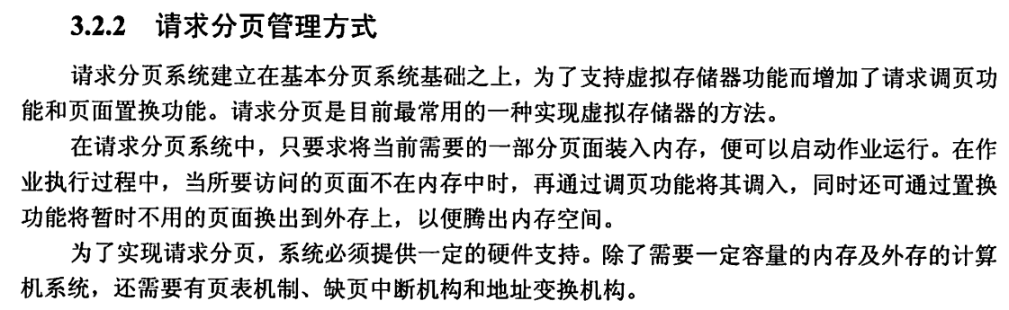
请求分页的基本概念/思想
请求分页所需的硬件支持

Slide 6
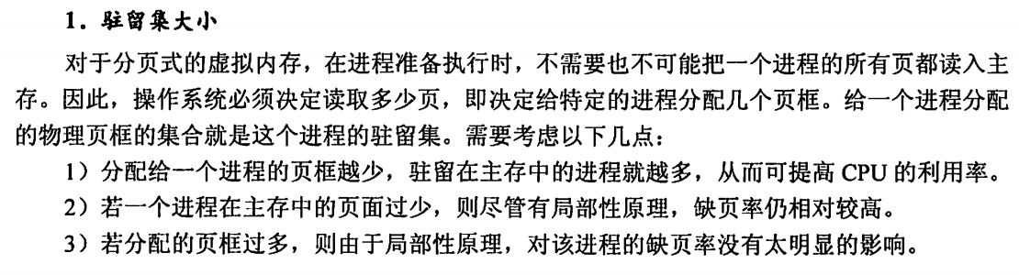
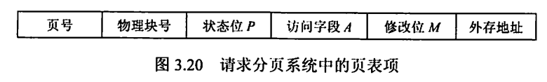
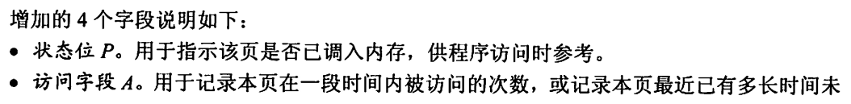
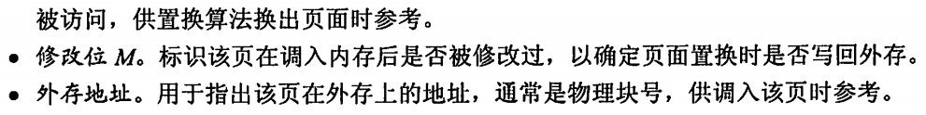
页表机制

Slide 7
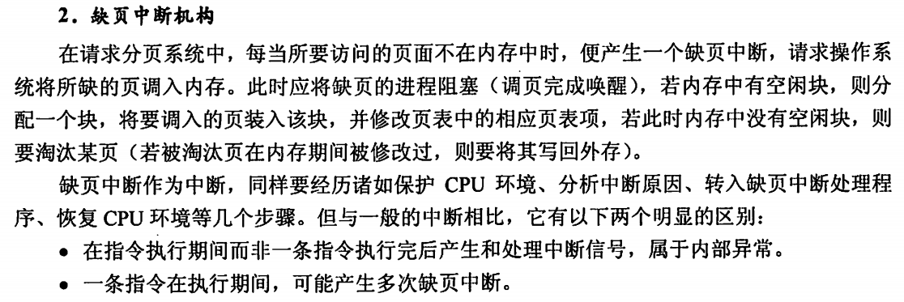

Slide 8
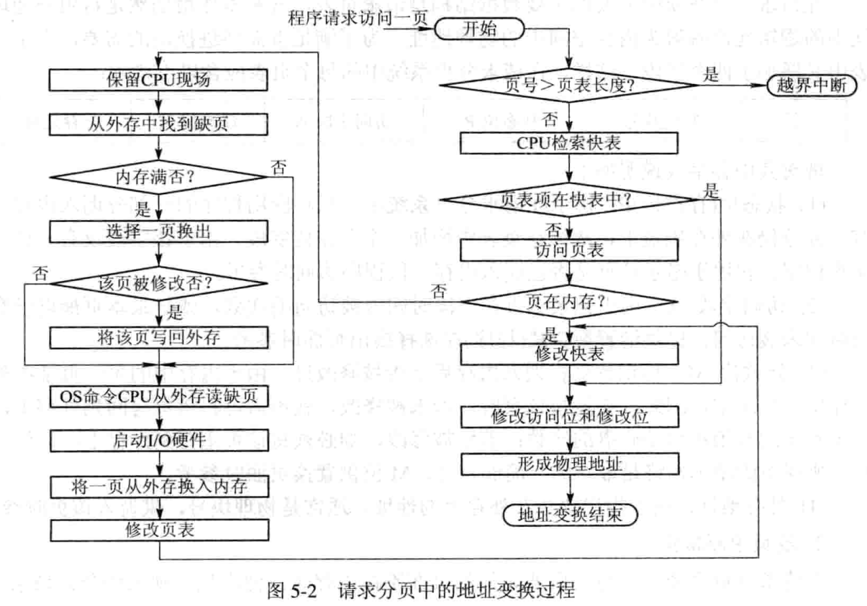
见图示

Slide 9
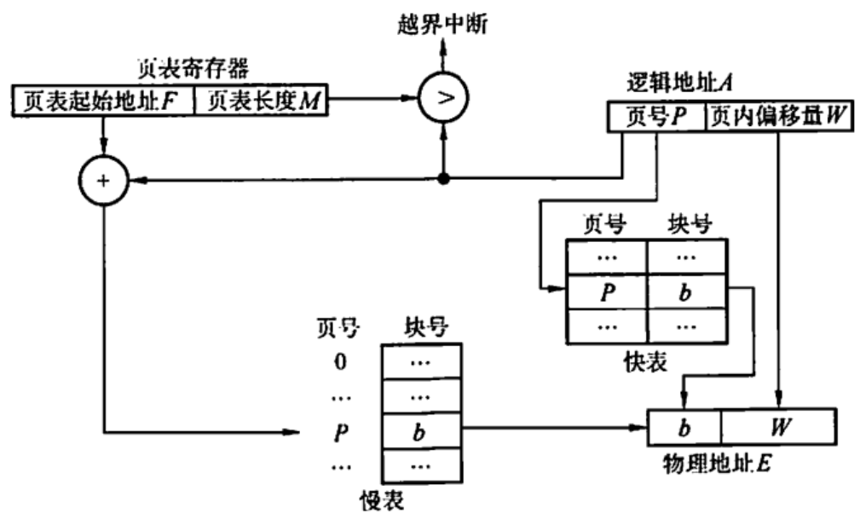
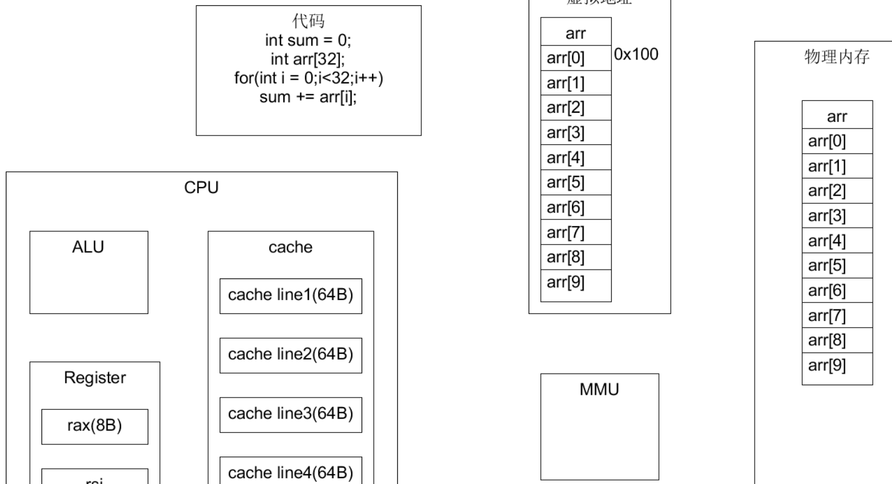
程序局部性原理的应用
高速缓存技术
虚拟内存技术

Slide 10
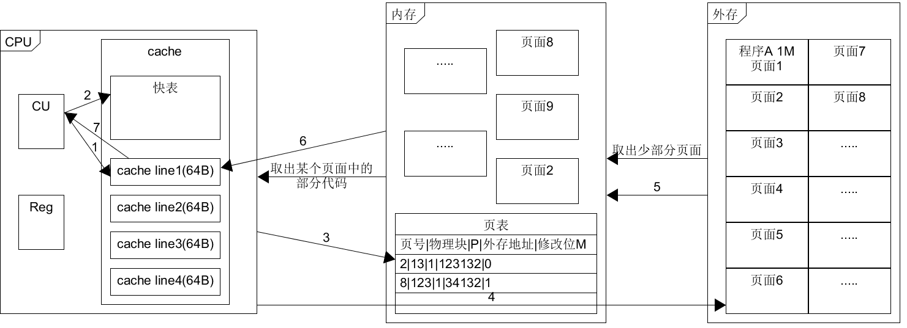

Slide 11
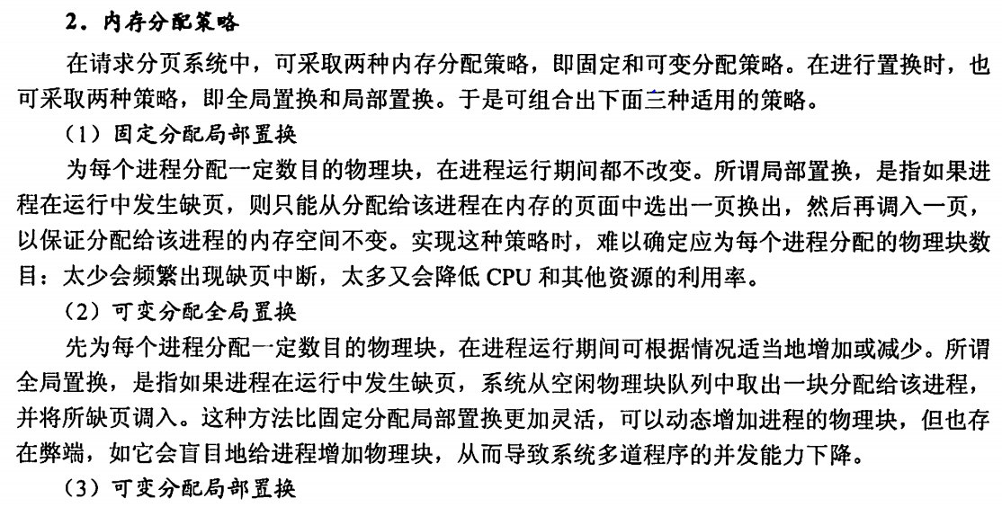
请求分页内存分配策略

Slide 12
页面置换算法
OPT（往后看）
FIFO
LRU （往前看）（146. LRU 缓存 - 力扣（LeetCode））
CLOCK(见课本)
LFU
页面缓冲算法PBA

Slide 13
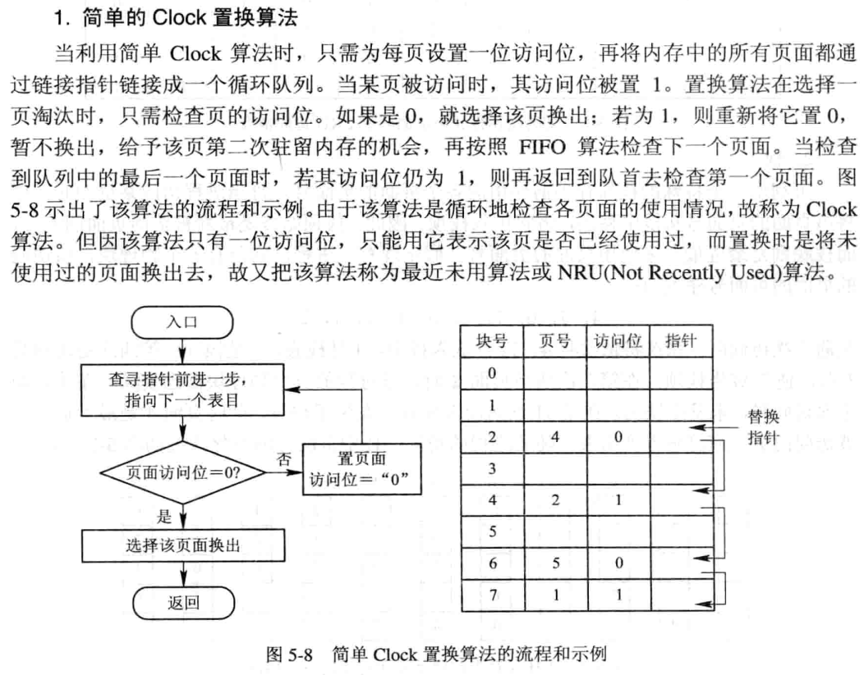

Slide 14
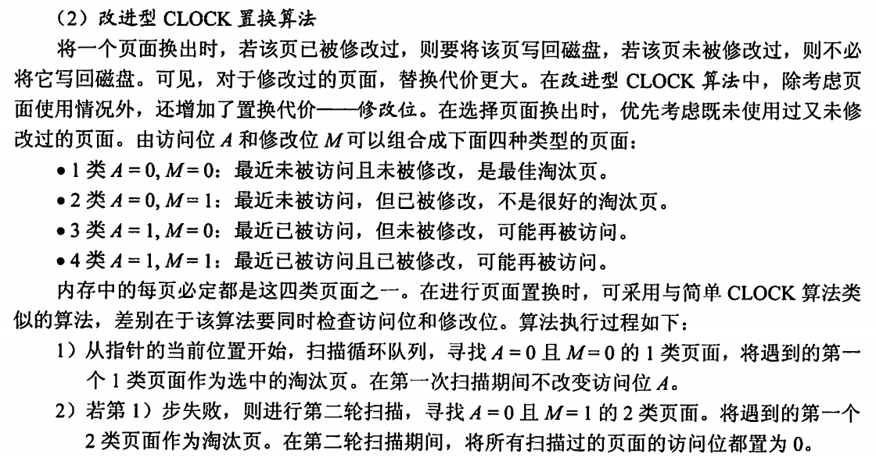
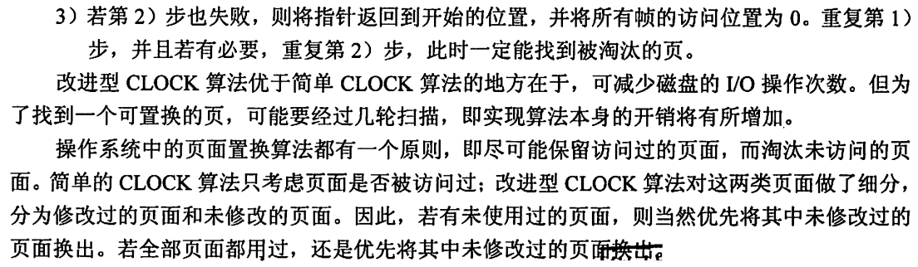

Slide 15
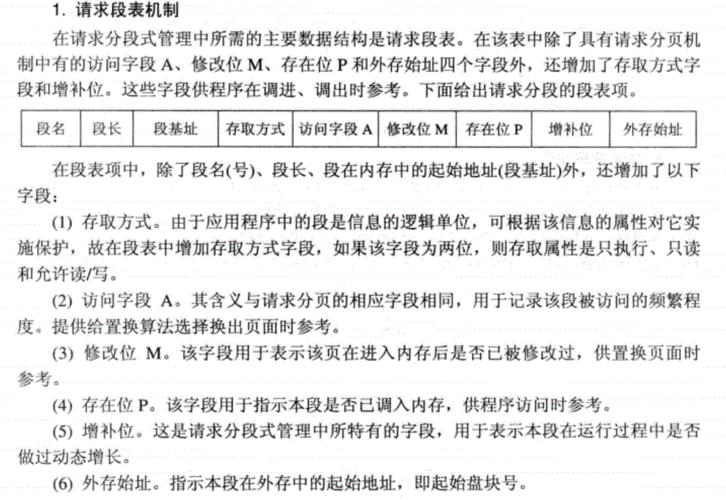

Slide 16
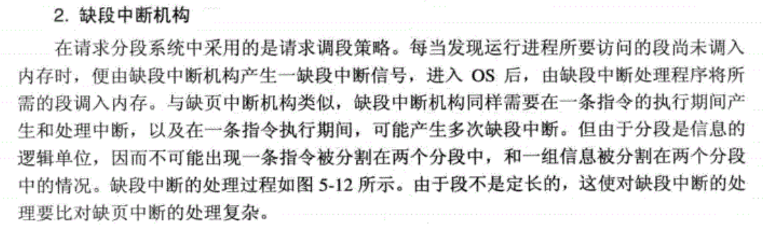

Slide 17
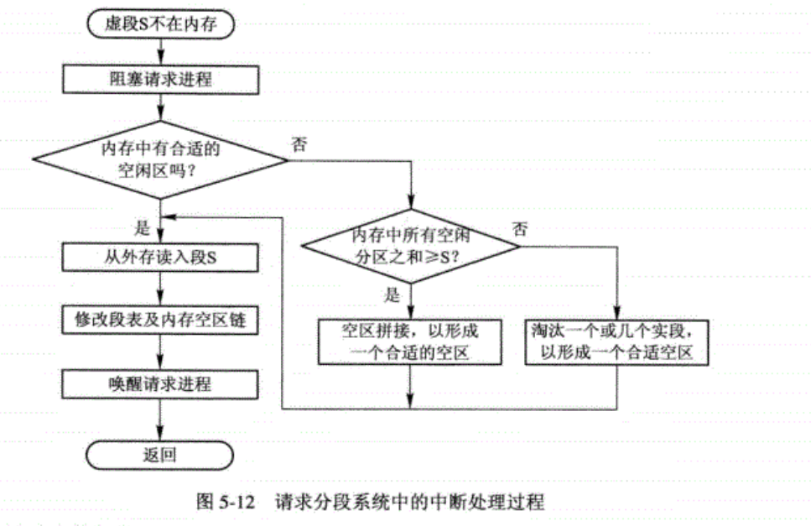

Slide 18
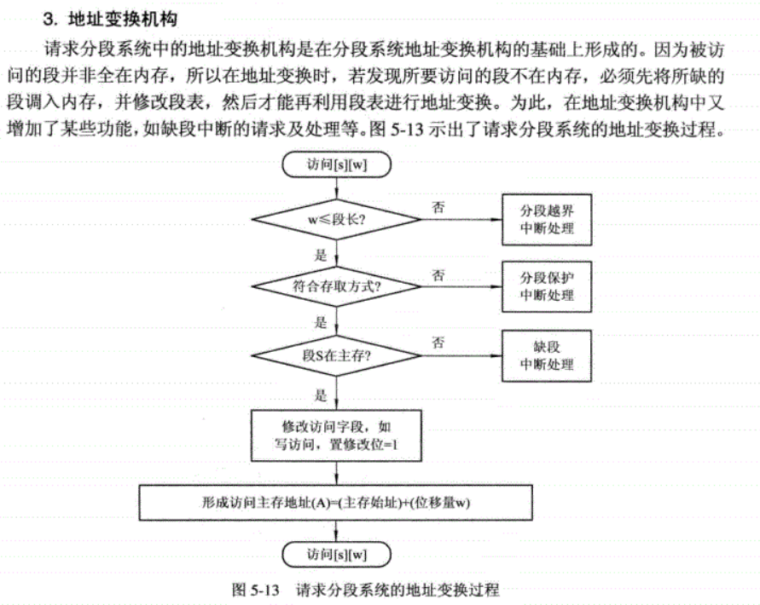

Slide 19
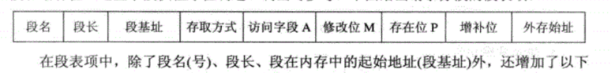
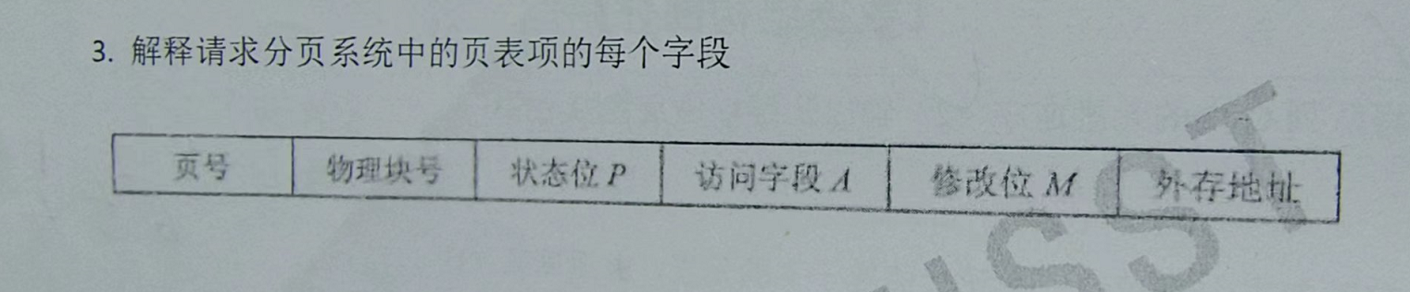

Slide 20
真题
2012.07 时钟页面置换算法的基本思想与特点
2012.08 请求分页存储管理技术的基本思想与应用
2013.03 请求分页存储管理的基本概念和分配策略
2014.10 画LRU页面置换算法的置换图
2017.10 页式虚拟存储管理计算
2018.17 请求页式和静态页式有什么区别
2019.10 缺页中断次数计算
2019.19 页面置换算法计算
2020.03 解释请求分页页表项的字段

Slide 21
练习
1.什么是程序运行时的时间局部性和空间局部性？
3.在请求分页系统中，页表应包括哪些数据项？每项的作用是什么？
4.试说明请求分页系统中的地址变换过程。
5.何谓固定分配局部置换和可变分配全局置换的内存分配策略？
6.在请求分页系统中，常采用哪几种页面置换算法？
7.试说明改进型Clock置换算法的基本原理。
8.什么是抖动？产生抖动的原因是什么？
9.在请求段表机制中，应设置哪些段表项？

Slide 22
1.时间局限性：如果程序中的某条指令被执行，则不久之后该指令可能再次执行；如果某数据被访问过，则不久以后该数据可能再次被访问。产生时间局限性的典型原因是在程序中存在着大量的循环操作。空间局限性：一旦程序访问了某个存储单元，在不久之后，其附近的存储单元也将被访问，即程序在一段时间内所访问的地址可能集中在一定的范围之内，其典型情况便是程序的顺序执行。
3. （1）状态位（存在位）P：它用于指示该页是否已调入内存，供程序访问时参考。（2）访问字段A：用于记录本页在一段时间内被访问的次数，或记录本页最近已有多长时间未被访问，提供给置换算法（程序）在选择换出页面时参考。（3）修改位M：标识该页再调入内存后是否被修改过。（4）外存地址：用于指出该页在外存上的地址，通常是物理块号，供调入该页时参考。

Slide 23
4.在进行地址变换时，首先检索快表，试图从中找出所要访问的页。若找到，便修改页表项中的访问位A，供置换算法选换出页面时参考。对于写指令，还需将修改位M置成“1”，表示该页再调入内存后已被修改。否则，去内存中查询页表，如果发生缺页中断则通过OS的调页程序将页面调入内存。最后利用页表项中给出的物理块号和页内地址形成物理地址。
5. （1）固定分配局部置换。固定分配为每个进程分配一组固定数目的物理块，在进程运行期间不再改变。局部置换是指如果进程在运行中发现缺页，则只能从分配给该进程的n个页面中选出一页换出，然后再调入一页，以保证分配给该进程的内存空间不变。
（2）可变分配全局置换。可变分配是指先为每个进程分配一定数目的物理块，在进程运行期间，可根据情况做适当的增加或减少。全局置换是指如果进程在运行中发现缺页，则将OS所保留的空闲物理块取出一块分配给该进程，或者以所有进程的全部物理快为标的，选择一块换出，然后将所缺之页调入。

Slide 24
6.采用的页面置换算法有：最佳置换算法和先进先出置换算法，最近最久未使用（LRU）置换算法，Clock置换算法，最少使用置换算法，页面缓冲算法等。
7.因为修改过的页面在换出时付出的开销比未被修改过的页面大，在改进型Clock算法中，既考虑页面的使用情况，还要增加置换代价的因素；在选择页面作为淘汰页面时，把同时满足未使用过和未被修改过作为首选淘汰页面。
8.抖动就是指当内存中已无空闲空间而又发生缺页中断时，需要从内存中调出一页程序或数据送磁盘的对换区中，而接下来刚被换出的页很快被访问，需重新调入。如此频繁更换页面，使得系统把大部分时间用在了页面的调进换出上，而几乎不能完成任何有效的的工作，我们称这种现象为“抖动”。
产生抖动的原因是系统中 同时运行的进程太多，由此分配给每个进程的物理块太少，不能满足进程正常运行的基本要求，致使每个进程运行时频繁缺页。

Slide 25
9.段名、段长、段基址、存取方式、访问字段、修改位、存在位、增补位、外存始地址。

